Slide 1

L’Investigator’s Brochure
Michele Andreuccetti CCSC – Area Vasta Nord Ovest
ITT - AOUPI Pisa

Slide 2

Investigator’s Brochure
Good Clinical Practice
DM 15/07/97
Cosa è?
L’IB è una raccolta di dati clinici e non clinici sul prodotto in
sperimentazione che sono di pertinenza per lo studio del
prodotto nell’uomo.
A cosa serve?
Fornire agli sperimentatori e alle persone coinvolte nello studio clinico
informazioni che rendano più agevole la comprensione del razionale
del protocollo e l’aderenza a diversi fattori chiave del protocollo quali
il dosaggio, la frequenza/l’intervallo delle dosi, i metodi di
somministrazione e le procedure per il monitoraggio della sicurezza
del prodotto....con informazioni equilibrate e non promozionali ai fini
di una valutazione imparziale rischio-beneficio circa l’appropriatezza
dello studio proposto

Slide 3

Investigator’s Brochure
Good Clinical Practice
JM 15/07/97
’
Investigator’s Brochure
Good Clinical Practice
DW 15/07/97
Come deve essere redatta?
+ Frontespizio (nome sponsor, identificazione prodotto in studio (codice sperimentale, nome chimico o nome generico ed eventuale nome commerciale, n° edizione e data di pubblicazione)
+ Dichiarazione di riservatezza
+ Formulazione e proprietà fisico-chimiche e farmaceutiche
+ Studi non clinici
+ Farmacologia non clinica
+ Farmacocinetica e metabolismo negli animali
+ Tossicologia
segue

Slide 4

Investigator’s Brochure
Good Clinical Practice
JM 15/07/97
Come deve essere redatta? (segue)
+ Effetti nell’uomo
+ Farmacocinetica e metabolismo nell’uomo
+ Sicurezza ed efficacia
+ Esperienze di commercializzazione del prodotto
+ Riassunto dei dati e guida per lo sperimentatore
+ Riferimenti bibliografici
Il tipo e l’ampiezza delle informazioni disponibili possono essere diversi
in relazione allo stadio di sviluppo del prodotto in sperimentazione

Slide 5

Investigator’s Brochure
Good Clinical Practice
JM 15/07/97
’
Investigator’s Brochure
Good Clinical Practice
DW 15/07/97
E se lo studio riguarda un farmaco in commercio?
4 Per l’indicazione già autorizzata l’IB può non essere
necessaria: è sufficiente la scheda tecnica
4 Per un nuovo impiego (cioè una nuova indicazione)
deve essere preparata una specifica IB per il nuovo
impiego proposto

Slide 6

Investigator’s Brochure
Good Clinical Practice
DM 15/07/97
Ogni quanto tempo deve essere aggiornata?
5 Almeno una volta l’anno e sottoposta a revisione per
quanto necessario in accordo alle procedure scritte
dello sponsor
5 In relazione allo stadio di sviluppo del prodotto o
nel caso si rendano disponibili nuove informazioni
rilevanti, una revisione più frequente può essere
appropriata
Nuove informazioni di rilievo possono essere così importanti da dover
essere comunicate agli sperimentatori e possibilmente ai CE e/o
alle autorità regolatorie ancor prima di essere incluse nell’IB
revisionata

Slide 7

Investigator’s Brochure
Good Clinical Practice
DM 15/07/97
Investigator’s Brochure
Good Clinical Practice
DM 15/07/97
Responsabilità (nel caso di studi dipendenti)
5Sponsor – Assicurare che l’aggiornamento dell’IB sia
reso disponibile agli sperimentatori
SSperimentatore – Fornire l’IB aggiornata al CE

Slide 8

Investigator’s Brochure
Good Clinical Practice
DM 15/07/97
Responsabilità (nel caso di studi indipendenti)
5Sperimentatore-sponsor Deve accertare di poter
disporre di un dossier sul prodotto fornito dal
fabbricante commerciale
Nel caso in cui la preparazione di una IB formale sia inattuabile, lo
sperimentatore-sponsor deve ampliare, in sostituzione della IB, la
sezione del protocollo clinico riguardante le informazioni
retrospettive e contenente le informazioni di minima descritte nelle
GCP

Slide 9

Good Clinical Practice
DM 15/07/97
Good Clinical Practice
DM 15/07/97
Guida per lo sperimentatore
Che cosa è?
*Presenta una discussione generale dei dati clinici e non clinici
e riassume le informazioni provenienti da varie fonti sui
diversi aspetti del prodotto in studio.
*In questo modo lo sperimentatore può disporre
dell’interpretazione più esauriente dei dati disponibili e di una
valutazione delle implicazioni per futuri studi clinici
*Può costituire un ausilio per lo sperimentatore a prevedere
reazioni avverse da farmaco o altri problemi durante gli studi
clinici

Slide 10

Good Clinical Practice
DM 15/07/97
Guida per lo sperimentatore
A cosa serve?
5 Fornire allo sperimentatore un mezzo per giudicare chiaramente i
possibili rischi e le reazioni avverse, nonché i test specifici, le
osservazioni e le precauzioni che possano rendersi necessari per la
conduzione di uno studio clinico
S Fornire allo sperimentatore indicazioni da seguire per il
riconoscimento ed il trattamento di eventuali casi di sovradosaggio e
di reazioni avverse da farmaco basate su predenti esperienze
nell’uomo e sulle proprietà farmacologiche del prodotto in studio

Slide 11
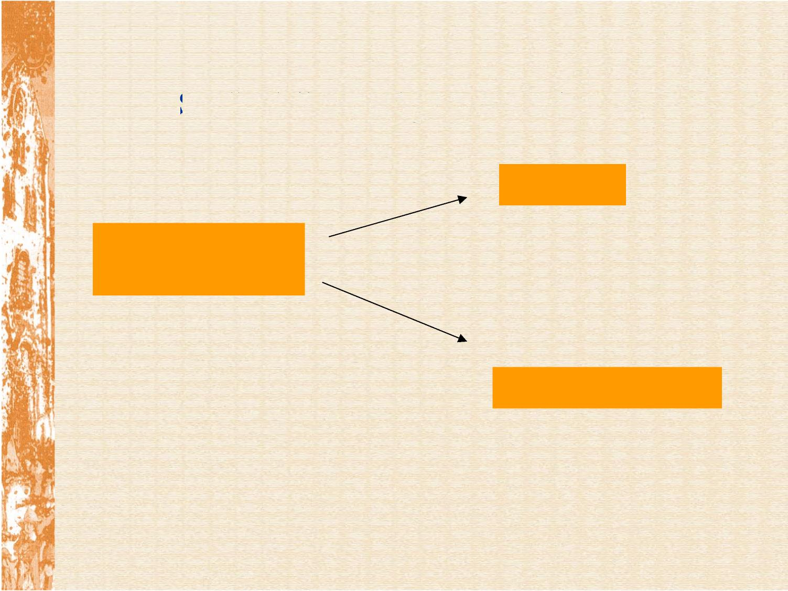
Good Clinical Practice
DM 15/07/97
Studio ’
dell’Investigator’s Brochure
Protocollo
Investigator’s
Brochure
Consenso informato

Slide 12

Investigator’s Brochure e protocollo
CE di centro coordinatore (Parere unico)
CE di centro satellite

Slide 13

Investigator’s Brochure e protocollo
Ai fini del rilascio del parere unico (CE coordinatore):
verificare che in relazione a: indicazione, posologia e via di
somministrazione per il farmaco in oggetto sussistano
sufficienti dati di sicurezza (esenzione dagli accertamenti ISS)
incrociare le informazioni contenute nell’IB
(farmacocinetica, reazioni avverse, precauzioni, controindicazioni)
con quanto previsto dal protocollo (criteri di selezione,
schema posologico, monitoraggio)

Slide 14

Investigator’s Brochure e protocollo
Ai fini del rilascio del parere per un CE
satellite:
• incrociare le informazioni contenute nell’IB
(farmacocinetica, reazioni avverse, precauzioni,
controindicazioni) con quanto previsto dal
protocollo (criteri di selezione, schema posologico,
monitoraggio)

Slide 15

Investigator’s Brochure e consenso informato
Verificare coerenza informazioni riportate
nel consenso informato (potenziali rischi
ecc.) con le informazioni riportate nell’IB
(dati sulla sicurezza, n° di soggetti trattati
ecc.)

Slide 16
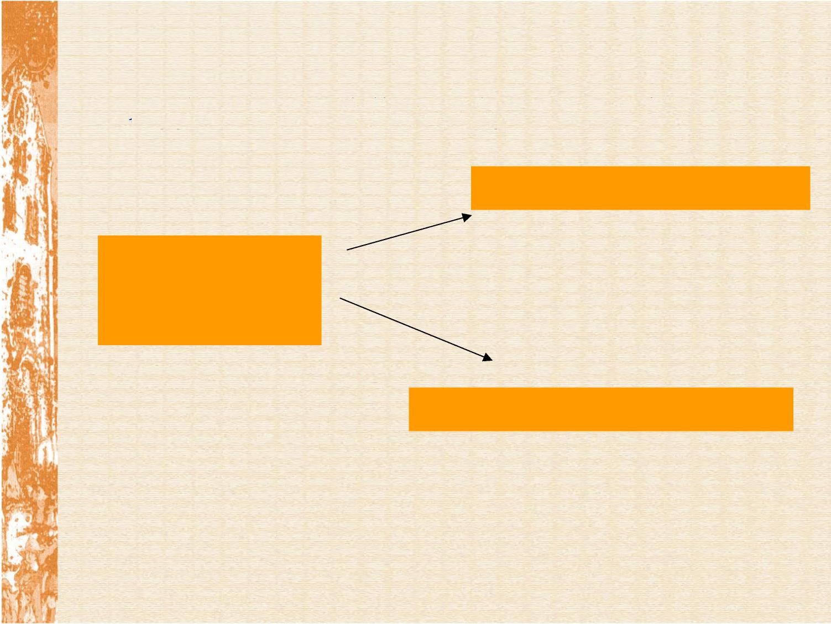
Aggiornamento ’
dell’Investigator’s Brochure
Emendamento del protocollo
Aggiornamento
Investigator’s
Brochure
Modifica del consenso informato

Slide 17
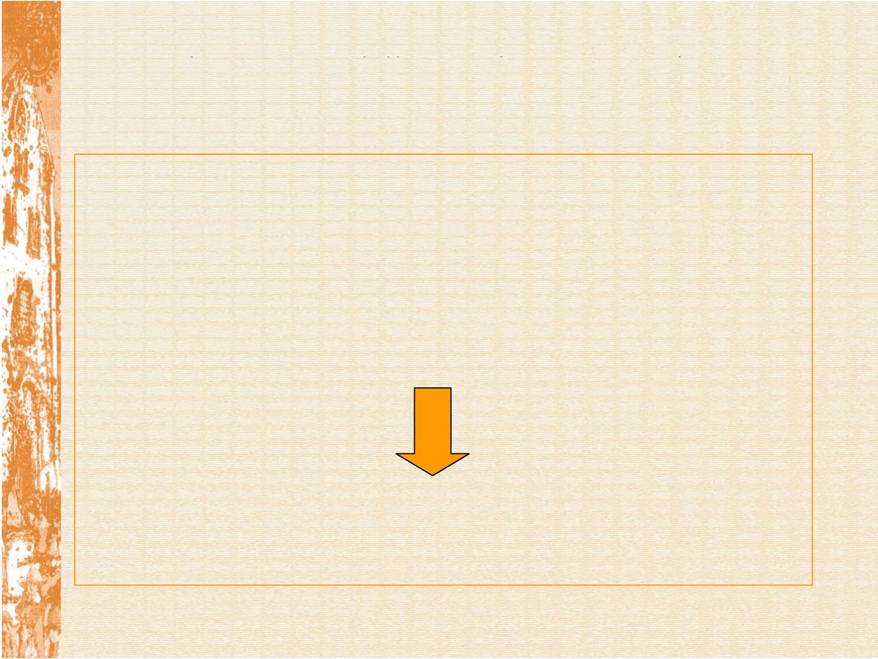
’
Aggiornamento dell’Investigator’s Brochure e
consenso informato (Esempio)
Aggiornamento dell’IB del travoprost che
riporta l’imbrunimento della zona
perioculare irreversibile anziché
reversibile come riportato nella precedente
edizione
Aggiornamento dell'Investigator’s Brochure e
Modifica consenso informato per i nuovi pz
Addendum consenso informato per i pz già arruolati

Slide 18

Aggiornamento dell'Investigator’s Brochure e
protocollo (Esempio)
Aggiornamento dell’IB dell’infliximab
“
controindicazioni”:pz conInsuff. Cardiaca congestizia
moderata-severa (NYHA classe III/IV)
avvertenze”: da usare con cautela in pz con insufficienza
cardiaca congestizia (NYHA classe I/II) e gli stessi
devono essere attentamente monitorati ed il farmaco
dovrebbe essere sospeso se compaiono nuovi sintomi o
peggioramento della condizione patologica concomitante
preesistente
“
Emendamento (criteri di esclusione, monitoraggio)

Slide 19

Aggiornamento dell'Investigator’s Brochure e
CONCLUSIONI
Ai fini di salvaguardare:
il diritto del singolo soggetto di decidere liberamente ed
in modo consapevole se:
4 Continuare la partecipazione allo studio
4 Ritirarsi dallo studio
l’integrità del singolo soggetto partecipante allo
studio clinico
MONITORAGGIO

Slide 20

CONCLUSIONI
Gli studi clinici devono essere disegnati,
condotti, elaborati e pubblicati in modo tale
da produrre dati attendibili per la
collettività ma sempre nel pieno rispetto dei
diritti e dell’integrità del singolo soggetto
partecipante.
Singolo vs collettività
La grande rivoluzione delle GCP e della
Dichiarazione di Helsinki

